Slide 1
KELOMPOK 5
Proyek 1
D3TI1C
Eko Permana 2003068
Ica Natasya 2003073
Nandang Eka Prasetya 2003081
Nur Fajri Maulidia 2003083

Slide 2
Cetak.in

Slide 3
01
Latar Belakang
02
Pembagian Tugas
03
Alur Kerja
04
Flowcart Sistem
05
Mockup

Slide 4
Latar Belakang
Ilmu pengetahuan dan teknologi telah berkembang pesat sehingga kebutuhan akan informasi yang cepat, untuk membangun sebuah sistem informasi tersebut, peranan manusia sangatlah dibutuhkan, oleh karena itu, kami tertarik untuk membuat suatu sistem pemesanan jasa percetakan secara online, untuk mengakses pemesanannya hanya dengan membuka web secara online.

Slide 5
Pembagian Tugas
Nandang bertugas untuk membuat alur kerja.
Eko Permana bertugas membuat mockup.
Ica Natasya bertugas membuat flowchart.
Nur Fajri bertugas membuat proposal.

Slide 6
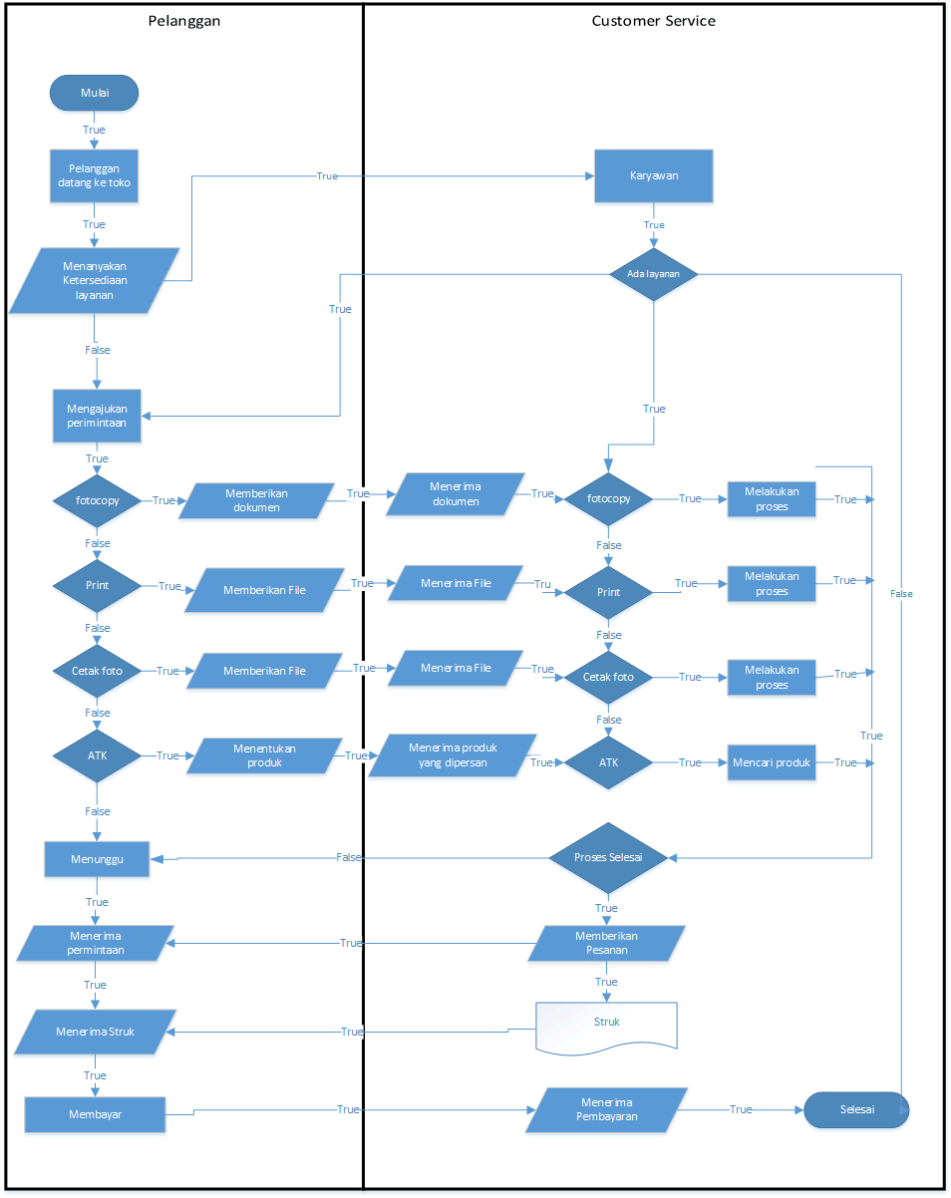
Alur Kerja

Slide 7
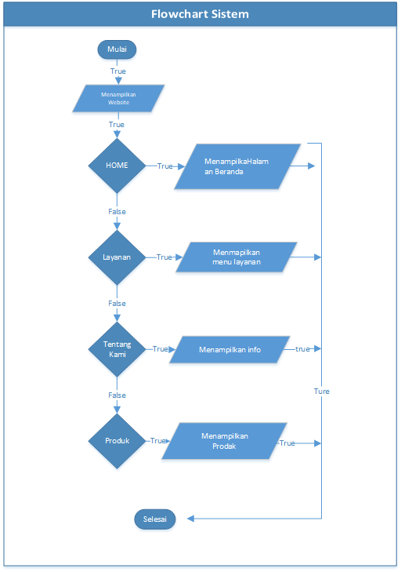
Flowchart sistem

Slide 8
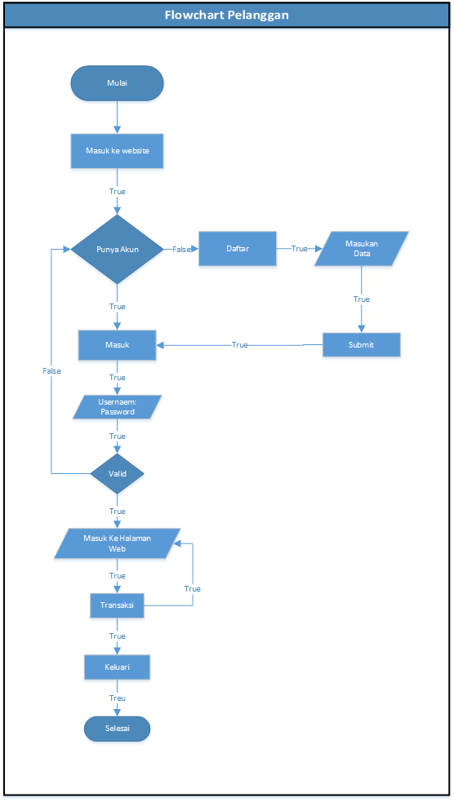
Flowchart Pelanggan

Slide 9
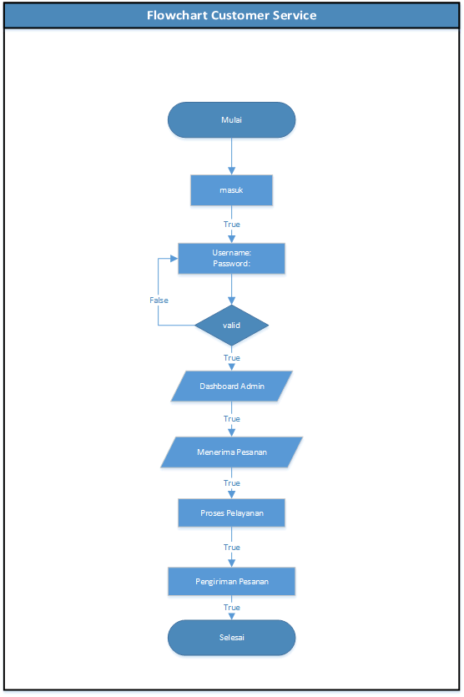
Flowchart Custemer Servis

Slide 10
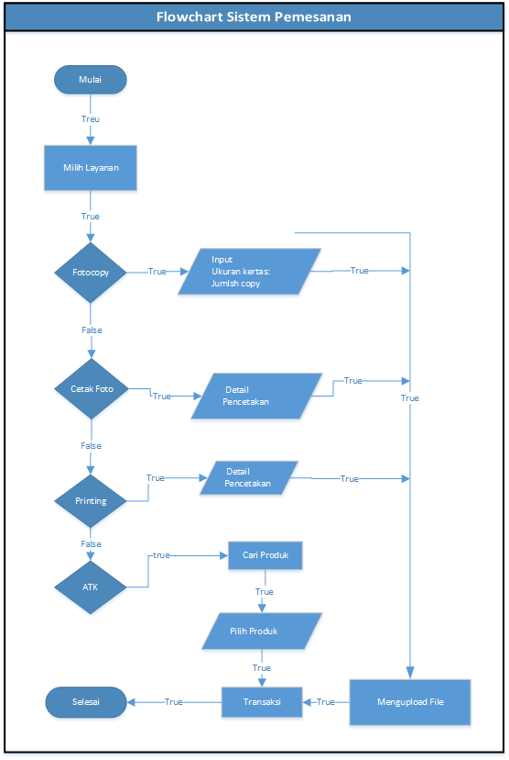
Flowchart Sistem Pemesanan

Slide 11



Mock Up
Halaman Home
Home
Produk
Layanan
About
Cetak.In
Cetak.In
Cetak Sana-Sini
Tanpa Perlu Kesana Kemari
Dengan Cetak.In
Masuk

Slide 12

Mock Up
Halaman Masuk
Cetak.In
Masuk
Daftar
No. HP
Contoh: 0882221558XX
Lupa kata sandi?
Selanjutnya
Belum punya akun? Daftar

Slide 13
Mock Up
Halaman Daftar
Cetak.In
Daftar
Masuk
No. HP
Contoh: 0882221558XX
Daftar
Sudah punya akun? Masuk

Slide 14
Mock Up
Halaman Verifikasi
Cetak.In
Masukkan kode verifikasi
Yang sudah dikirim via SMS
Kode verifikasi belum diterima?
Kirim ulang kode verifikasi dalam
60 detik
Konfirmasi

Slide 15
Mock Up
Halaman Konfirmasi
Cetak.In
No. HP Terverifikasi
082221584XXX
Password *
Password kombinasi dari 5 huruf dan 3 nomer*
Konfirmasi Password *
Konfirmasi

Slide 16

Mock Up
Halaman Akun Terverifikasi
Akun Terverifikasi
Selanjutnya

Slide 17
Mock Up
Halaman Profile
Home
Produk
Layanan
About
Cetak.In
Username :
No. Telp :
08822215XXXX
Alamat :
Edit

Slide 18




Mock Up
Halaman Layanan
Home
Produk
Layanan
About
Cetak.In
Layanan kami
Print
Cetak Foto
Fotocopy
Alat Tulis

Slide 19

Mock Up
Halaman Layanan(Print)
Home
Produk
Layanan
About
Cetak.In
Print
Ukuran Kertas :
A4
F4
B5
Tipe warna :
Detail Pesanan:
Upload File:
Choose File
Nama file
Masukkan Keranjang

Slide 20
Mock Up
Halaman Layanan(Cetak Foto)
About
Produk
Layanan
About
Home
Produk
Layanan
Home
Cetak.In
Cetak.In
Cetak Foto
Ukuran Kertas :
10 R
5R
2x3
Tipe warna :
Detail Pesanan:
Upload File:
Choose File
Nama file
Masukkan Keranjang

Slide 21
Mock Up
Halaman Layanan(Fotocopy)
Home
Produk
Layanan
About
Cetak.In
Fotocopy
Ukuran Kertas :
10 R
5R
2x3
Detail Pesanan:
Upload File:
Choose File
Nama file
Masukkan Keranjang

Slide 22




Mock Up
Halaman Produk(Alat Tulis)
Home
Produk
Layanan
About
Cetak.In
Alat Tulis
+
1
-
+
1
-
Merk
Harga Rp.
Merk
Harga Rp.
+
1
-
+
1
-
Merk
Harga Rp.
Merk
Harga Rp.
Total :
Rp.00
Masukkan Keranjang

Slide 23
Mock Up
Halaman Checkout
Checkout
Nama :
No. Telp :
Alamat Pengiriman :
Detail Pesanan :
Checkout

Slide 24
Mock Up
Halaman Nota
Nota
Nama :
No. Telp :
Alamat Pengiriman :
Detail Pesanan :
Silahkan Kirim pembayaran melalui Gopay 0895357604840 a.n Gugun
Setelah melakukan pembayaran segera lakukan konfirmasi pembayaran
Checkout

Slide 25

Mock Up
Halaman About
Home
Produk
Layanan
About
Cetak.In
Cetak.In
Alamat
Tikungan Cellular
Jl. Lohbener-Cirebon
No. 46 Jawa Barat 45252
Kontak Kami
0895357604840(WA)
Metode Pembayaran

Slide 26
Terimakasih

